Slide 1
Prácticas Andrés Fernández En DXC Technology

Slide 2
Prácticas Andrés Fernández
DXC Technology
Yo en la Empresa
Escritorio Clínico: Correctivo
Escritorio Clínico: Evolutivo
Escritorio Clínico: Testing
Herramientas de Desarrollo
Valoración Personal

Slide 3

Yo en la Empresa (DXC Technology)
Prácticas Andrés Fernández
DXC Technology es el mayor grupo independiente de servicios TI global. Acompañamos a nuestros clientes en su viaje hacia la transformación digital, les ayudamos a multiplicar sus capacidades y a convertir la innovación en el motor que acelere su cambio.
CSC y HP Enterprise Services llevan más de 60 años ofreciendo innovación a sus clientes
Aportamos independencia tecnológica, talento global, experiencia y una extensa red de partners
Estamos en una posición única para liderar transformaciones digitales y aportar el máximo valor a empleados, clientes y partners

Slide 4
Yo en la Empresa (DXC Technology)
Prácticas Andrés Fernández
Mercado del sur de Europa y Latinoamérica
Construimos nuestros propios productos para atención hospitalaria, atención primaria y anatomía patológica
Resto de mercados
Somos centro de Nearshore de productos sanitarios (portales clínicos y pacientes, gestión de quirófanos, prescripciones y farmacia, citas, anatomía patológica)
Trabajamos con las unidades de DXC de Francia, Bélgica, Reino Unido, Holanda, Dinamarca, Portugal , Finlandia, …
Soluciones de Movilidad, Aplicaciones en la nube, Ecosistema sanitario conectado
Mercado Sanitario
Centro de Desarrollo pionero en innovación

Slide 5
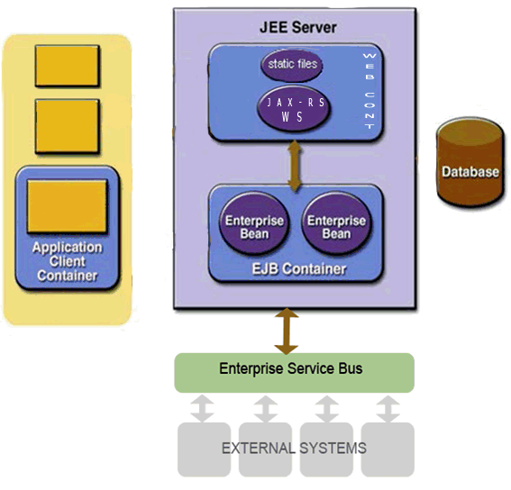
Yo en la Empresa (Clinical Desktop)
Prácticas Andrés Fernández
Stack usage by layer
Basic architecture
Client Layer
Java Runtime 7
Swing
Java Web Start
Mobile
device
Jnlp’s download app
Restful + JSon
Business Layer
JEE
EJB Stateless
JAX-RS (Restfull + JSON) WS
JDBC
Web
browser
Java
Swing
JDBC
Database
ORACLE 10 , 11, 12
SQL-SERVER 2008,2012
Client Layer
.

Slide 6
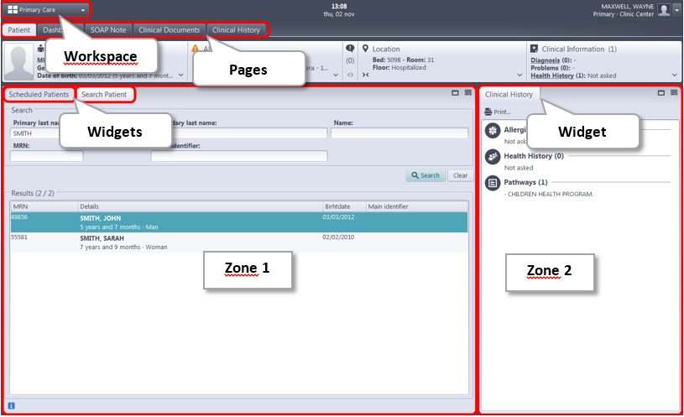
Yo en la Empresa (Clinical Desktop)
Prácticas Andrés Fernández

Slide 7
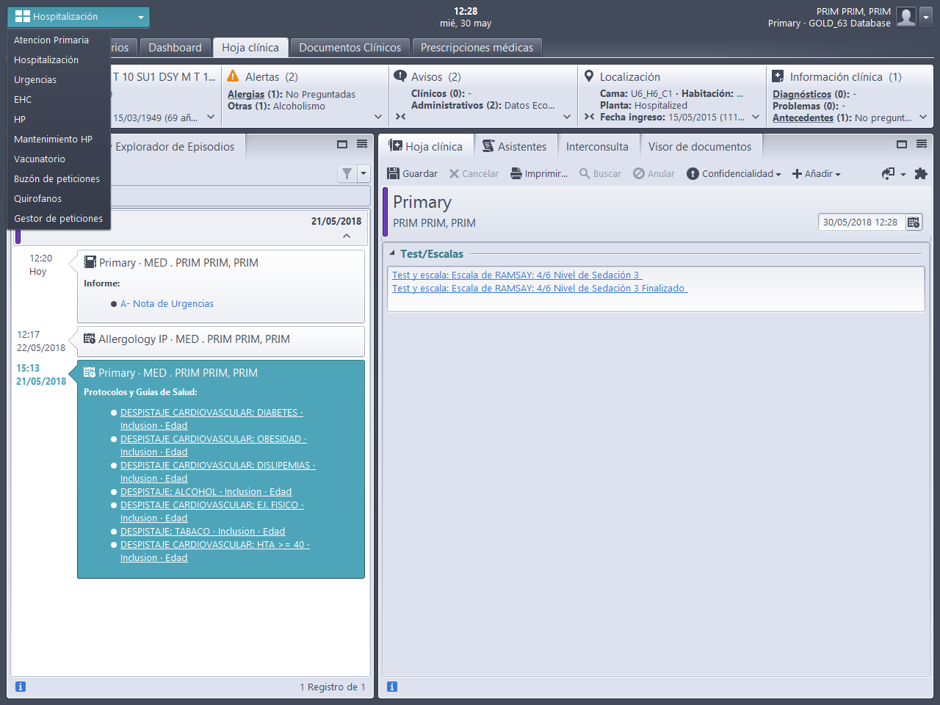
Yo en la Empresa (Clinical Desktop)
Prácticas Andrés Fernández

Slide 8
Yo en la Empresa (DXC Technology)
Prácticas Andrés Fernández
Puesto
Desarrollador de aplicaciones java
Funciones del Puesto
Correctivo, evolutivo y testing de la aplicación Clinical Desktop

Slide 9
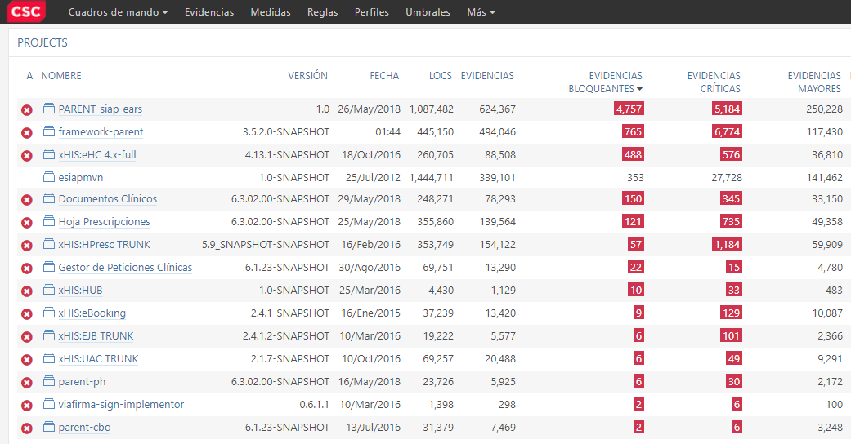
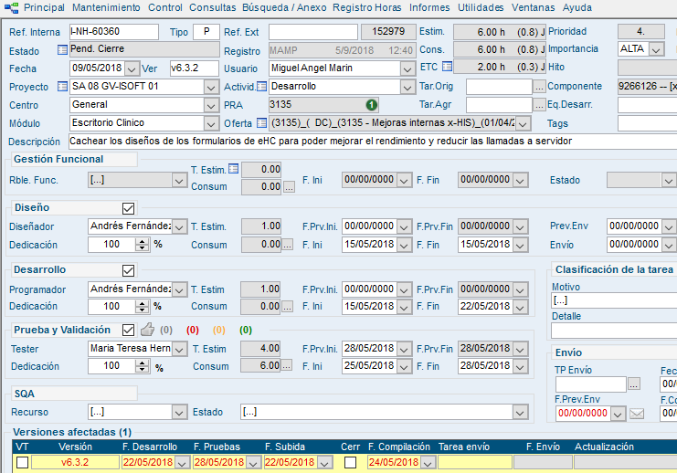
Tareas Desempeñadas: Correctivo
Prácticas Andrés Fernández
Corrección de incidencias, evidencias y mantenimiento de la aplicación.

Slide 10
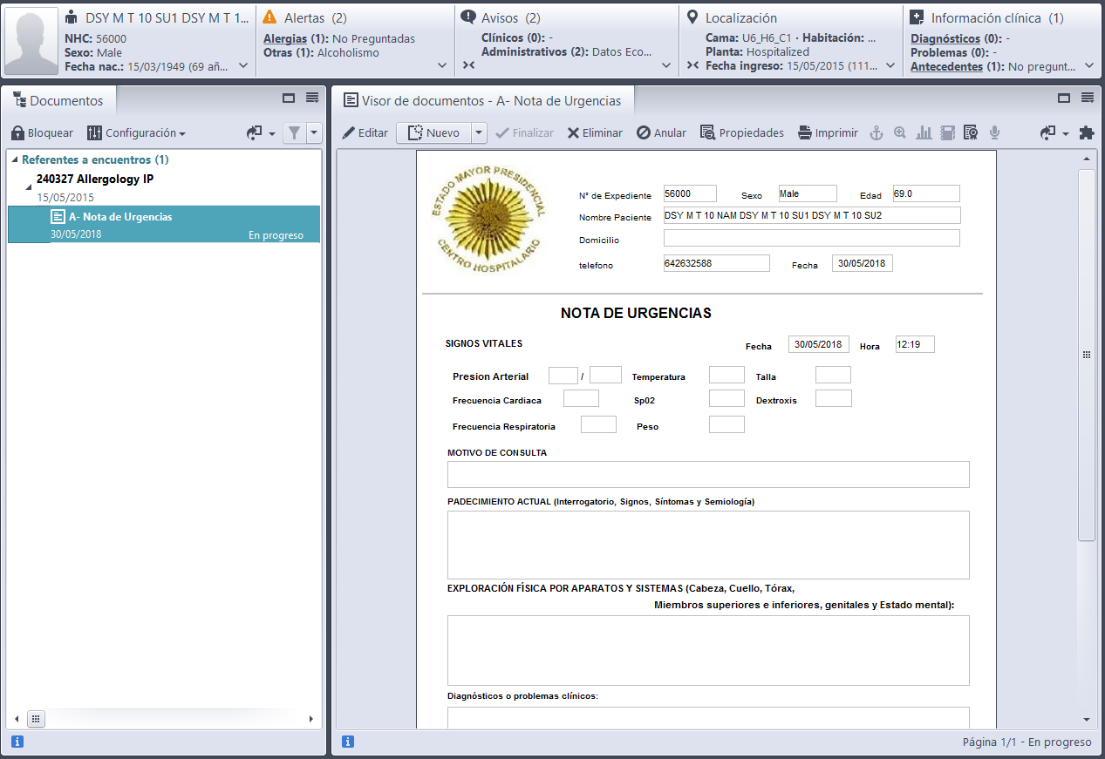
Tareas Desempeñadas : Evolutivo
Prácticas Andrés Fernández
Desarrollo de nuevas funcionalidades para la aplicación

Slide 11
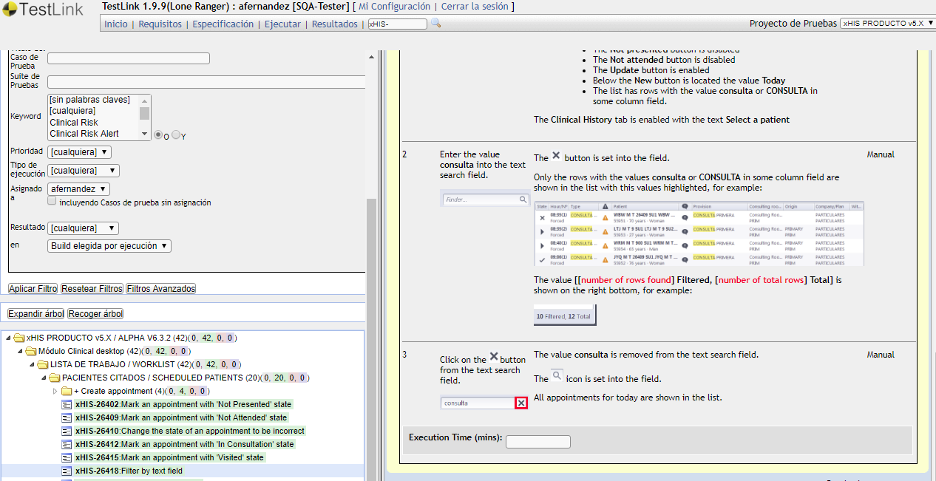
Tareas Desempeñadas: Testing
Prácticas Andrés Fernández
Ejecutar casos de prueba para comprobar el funcionamiento de la aplicación

Slide 12















Herramientas de Desarrollo
Prácticas Andrés Fernández
Development
Continuous Integration System
Control Version System
Testing

Slide 13
Valoración Personal
Prácticas Andrés Fernández
En general positiva ya que
He aprendido como se trabaja en una empresa.
Me han tratado como uno más desde el primer día.
Y he aprendido a solventar situaciones complejas que en otra situación no hubiera logrado
sacar adelante.
En mi opinión se podría mejorar
Situaciones de monotonía (Sonarqube).

Slide 14
Gracias

